Slide 1
Computação Gráfica
Prof.º Rodrigo Fujioka

Slide 2
Introdução a Segmentação de Imagens com o ImageJ

Slide 3
Segmentação de Imagens
Processo que particiona uma imagem digital em múltiplos segmentos;
Objetiva facilitar a análise de imagens;
Usado frequentemente na localização de objetos e bordas;
Mais precisamente, tal processo atribui um rótulo para cada pixel em uma imagem que possui certas características visuais em comum;

Slide 4
Segmentação de Imagens
A segmentação cria segmentos com pixels conectados para a análise de vários critérios de similaridade:
Intensidade;
Cor;
Textura;
Histograma;
Entre outros...

Slide 5
Segmentação de Imagens
O processo de segmentação pode extrair:
Bordas;
Regiões;
Objetos;
Background;
ROIs (Regiões de Interesse);

Slide 6
Segmentação de Imagens
Para cada tipo de segmento a ser extraído, existem técnicas específicas para extração:
Bordas: Aplicação de filtros digitais;
Ex.: Aplicar um filtro gaussiano para remover ruídos, aplicar Sobel para o realce de bordas, aplicar Canny para a criação de bordas contínuas e fechadas;
Regiões: Aplicação de técnicas como Thresholding, Level Sets, Watershed, etc.;

Slide 7
Segmentação de Regiões

Slide 8
Segmentação de Regiões
Thresholding: Definição de um limiar global de intensidade em uma imagem em escala de cinza para a criação de uma versão binária da mesma;
Tal método é baseado na análise de histograma para a definição do melhor valor limiar para o destaque de regiões com a mesma faixa de intensidade;
A definição manual e estática de limiares de intensidade pode ser feita no ImageJ a partir do menu Image >> Adjust >> Threshold...;

Slide 9
Segmentação de Regiões
Exemplo: Detectar apenas as manchas contidas na imagem
No ImageJ, clique em File >> Open Samples >> Dot Blot;
Clique em Image >> Adjust >> Threshold...;
Na segunda barra de rolagem (limiar superior), configure o limiar 185;
Clique em Apply. Será gerada uma imagem binária destacando a maioria das manchas contidas na imagem (mas não todas);

Slide 10
Segmentação de Regiões
Pergunta 1 (a ser respondida no Unipê Virtual): Note que, no exemplo anterior, ruído foi extraído da imagem, quando o interesse era apenas as manchas. O que você propõe para uma segmentação sem ruídos no exemplo em questão? (responda e submeta uma imagem que comprove sua teoria)
Pergunta 2 (a ser respondida no Unipê Virtual): Por que a técnica não segmentou todas as manchas? (baseie sua resposta de acordo com as características da imagem e das manchas)

Slide 11
Segmentação de Regiões
Thresholding: Aplicar o mesmo threshold em uma coleção de imagens não é recomendada;
Imagens podem ter valores de intensidade distintos, o que interfere na qualidade do valor limiar selecionado!
Existem técnicas que permitem a seleção automática de valores limiares. Boa parte está disponível no ImageJ;
A definição dinâmica de limiares de intensidade pode ser feita no ImageJ a partir do menu Image >> Adjust >> Threshold... >> ComboBox Default ;

Slide 12
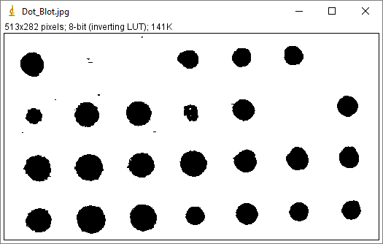
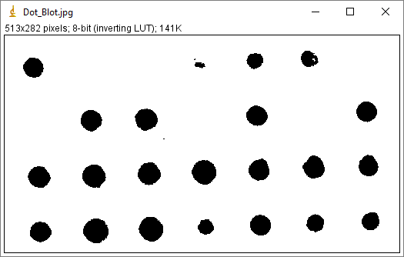
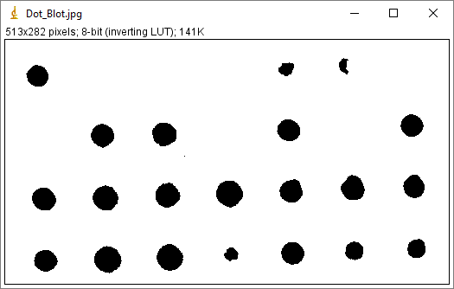
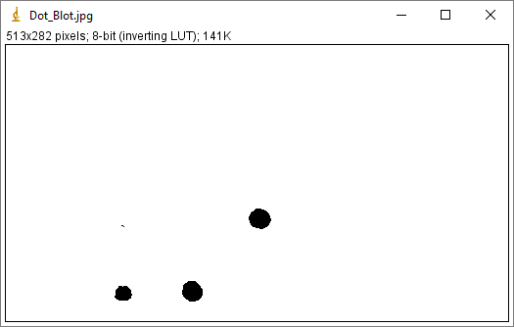
Segmentação de Regiões
Estático (Default)
Huang
Moments
Shanbhag

Slide 13
Segmentação de Regiões
Exemplo: Destacando regiões de interesse em uma imagem no ImageJ;
Mantenha aberta no ImageJ a imagem gerada no exemplo anterior;
Clique em Analyze >> Analyze Particles;
Marque as opções Display results e Add to Manager;
Abra uma nova imagem Dot Blot, clicando em File >> Open Samples >> Dot Blot. Mantenha essa imagem selecionada;

Slide 14
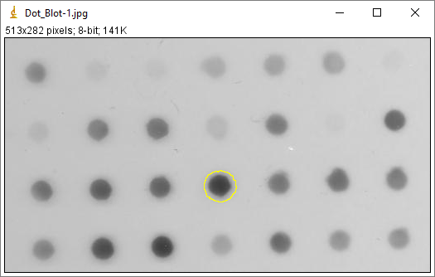
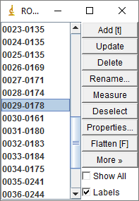
Segmentação de Regiões
Exemplo: Destacando regiões de interesse em uma imagem no ImageJ;
Na janela ROI Manager, clique em cada região de interesse detectada pelo ImageJ;
Serão apresentadas na imagem Dot Blot em escala de cinza cada ROI destacada separadamente.

Slide 15
Exercício

Slide 16
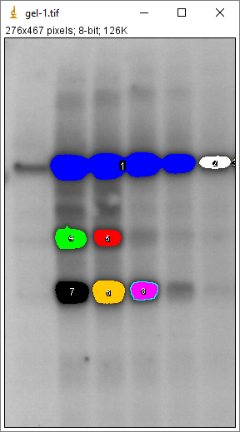
Exercício
Abra a imagem Gel no ImageJ e, a partir das técnicas apresentadas, gere uma imagem similar a imagem ao lado.
Submeta a imagem gerada para o Unipê Virtual.

